Slide 1
بهینه سازی تیغه پمپ گریز از مرکز محمدامین ذوالجناحی آبان 96

Slide 2
بهینه سازی چند هدفه یک پمپ گریز از مرکز

Slide 3
بهینه سازی چند هدفه با صفحه پاسخ NPR و الگوریتم GA
Start
Optimization parameters
روش LHSD
متغیر های ورودی و توابع خروجی
NPSHd و بازده کل
$NPSH=\frac{{(P_{tot})}_{inlet}−P_{min}}{ρg}$
NPSHr
DOE matrix generation (LHD)
Parametric modeling
Add refinement points
CFD evaluation
Grid Generation
RSM training
Objective functions
Tot Eff, NPSHd
It is not ok
Check the goodness of fit
It is ok
MOGA
Operators
Optimization parameters
NPR evaluation
Optimization results
Select the candidate points
END

Slide 4
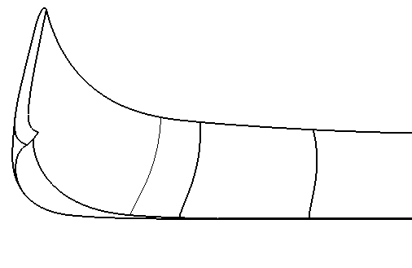
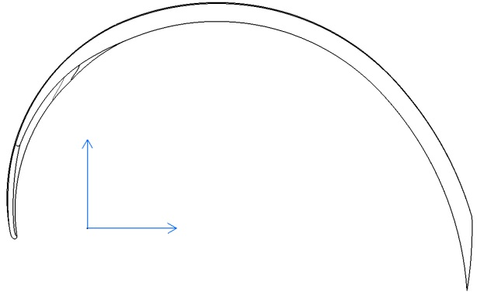
پارامتر بندی تیغه
1.5
Variation of γ
15
0.75
+
__
Thickness_x
0
Second series of control points
30
Pressure side
Camber line
2.60
Leading edge
Suction side
45
Line that connects three control points
60
3.75
Leading edge
4.90
To the trailing edge
Pressure side
Dimension: (mm)
Center of rotation: Second mid line control point
To the Trailing edge
6
Pressure side
Thickness_y
متغیر های طراحی | کران پایین | کران بالا
Hub_theta_1(deg) | 0 | 41
Shroud_theta_1(deg) | 41 | 81
Theta_5(deg) | 156 | 241
Gama(deg) | -2 | 10
Thickness_y(mm) | 4 | 7.5
Thickness_x(mm) | 40 | 75
Suction side
ω
shroud_theta_1
Hub_theta_1
Theta_5
Dimension: (degree)

Slide 5
پارامتر بندی تیغه ها
(b)
Shroud camber line
Bezier lines
(a)
Theta_5
Theta (degree)
Mid camber line
Mid
Hub camber line
Hub
Fixed distance
X
Thickness (mm) (mm)
+
Y
shroud_theta_1
Z
+
+
Thickness_y
$$∆y=\frac{Y}{X}∆x$$
$$∆z=\frac{Z}{X}∆x$$
Shroud
+
$$\frac{γ}{10}$$
$$\frac{γ}{100}$$
Hub_theta_1
Fixed Point
Fixed Blade leading edge thickness
Thickness_x
0 100
0 100
Meridonal distance (%)
Meridonal distance (%)
Num |  | Design variables |  |  |  |  |  | Objective parameters
 | Hub_theta_1(deg) | Shroud_theta_1(deg) | Theta_5(deg) | Gama (deg) | Thickness_x(mm) | Thickness_y(mm) |  | Total Eff (%) | NPSHd(m)
1 | 15.033 | 63.66 | 194.72 | -1.6 | 60.61 | 7.15 |  | 67.90 | 15.53
2 | 23.23 | 72.55 | 236.27 | 1.86 | 62.94 | 4.35 |  | 65.77 | 16.91
3 | 0.455 | 61.88 | 183.38 | 4.26 | 71.5 | 5.67 |  | 68.49 | 18.24
4 | 18.67 | 45.88 | 210 | 2.13 | 52.05 | 4.19 |  | 68.75 | 15.59
5 | 2.27 | 41.44 | 197 | 6.13 | 49.72 | 7.22 |  | 68.17 | 12.38
6 | 37.81 | 44.11 | 209.83 | 1.33 | 74.61 | 5.43 |  | 68.47 | 20.05
7 | 17.76 | 67.22 | 208 | 2.66 | 47.38 | 5.20 |  | 68.08 | 15.61
8 | 36.9 | 73.44 | 198.5 | 1.06 | 62.16 | 7.07 |  | 67.95 | 18.20
9 | 7.74 | 64.55 | 224.94 | 5.06 | 68.38 | 7.30 |  | 64.30 | 19.75
… | … | … | … | … | … | … |  | … | …
44 | 6.83 | 43.22 | 226.83 | 5.86 | 42.72 | 4.27 |  | 66.72 | 13.41
45 | 28.7 | 77.88 | 217.38 | 0.26 | 70.72 | 6.29 |  | 64.55 | 21.39

Slide 6
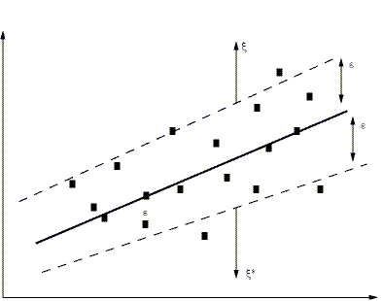
صفحه پاسخ NPR
X={x₁, x₂, x₃…,x_{M}}
$Y=< W,X> + b$
$Y=\sum_{i=1}^{N}{(A_{i}−A_{i}^{∗})K(}{\overline{X}}_{i},\overline{X})+b$
نمونه های ورودی تولید شده
متغیر های بی اثر
هدف تعیین
بازنویسی به روش های غیر پارامتریک
Minimize:
فرمولاسیون ابتدایی بهینه سازی
 | $$L=0.5 {\left|W\right|}^{2}+\frac{C}{N} \sum_{i=1}^{N}{(}ξ_{i}+ξ_{i}^{∗})$$ $Y_{i}−\left(<W,X_{i}>+b\right)≤ ε+ξ_{i}$S.T$\left(<W,X_{i}>+b\right)−Y_{i}≤ε + ξ_{i}^{∗}$
بعد از احتساب تابع افت و استفاده از فرمولاسیون دوگانه لاگرانژین و بعد از چند ساده سازی نهایتا به رابطه زیر می رسیم:
تابع افت
$${MIN}_{A,A^{∗}}L=0.5\sum_{i=1}^{N}{\sum_{j=1}^{N}{(}}A_{i}^{∗}−A_{i})( A_{j}^{∗}−A_{j})K(X_{i},X_{j})+\sum_{i=1}^{N}{[}ε(A_{i}^{∗}+A_{i})−Y_{i}(A_{i}^{∗}−A_{i})]$$
S.T.
$$0≤A_{i}^{\left(∗\right)}≤C$$
$$\sum_{i=1}^{N}{(}A_{i}^{∗}−A_{i})=0$$
$$L_{ε}=0∀\left|f\left(x\right)−Y\right|<ε$$
$$L_{ε}=\left|f\left(x\right)−Y\right|−ε$$

Slide 7
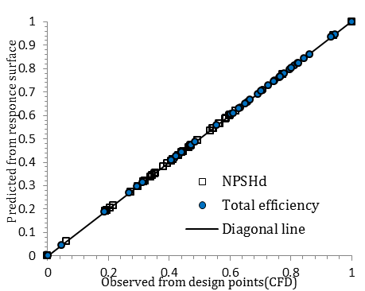
تایید صفحه پاسخ NPR
بعد از اضافه 25 نقطه نمونه انتخاب شده از نمودار Goodness of fit صفحه پاسخ بهبود یافت.
$RMSE=\sqrt{\frac{1}{N}\sum_{i=1}^{N}{{(Y_{i}−\hat{Y_{i}})}^{2}}}$
parameter | Total Eff | NPSHd
RMSE (best value=0) | 1.02e-09 | 0.000118

Slide 8
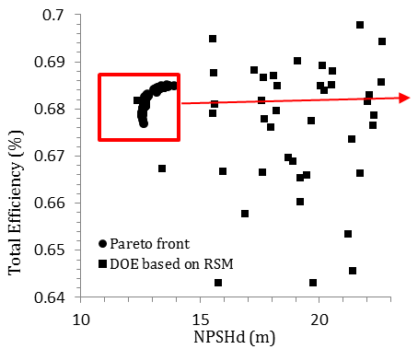
بهینه سازی با الگوریتم ژنتیک
Mutation probability= 0.01
Crossover Probability=0.98
Mode |  | Point |  | Design parameters |  |  |  |  |  |  | Objective Functions
 |  |  |  | Hub_theta_1 (degree) | Shroud_theta_1 (degree) | Theta_5 (degree) | Gama (degree) | Thick_y(mm) | Thick_x (mm) |  | NPSHd (m) |  |  | Total Efficiency (%)
 |  |  |  |  |  |  |  |  |  |  | Parameter Value | Relative Error (%) |  | Parameter Value | Relative Error (%)
Before Optimization |  | Baseline(CFD) |  | 4 | 59 | 195 | 0 | 6 | 60 |  | 15.41 | - |  | 68.11 | -
 |  | A (NPR) |  | 0.39 | 41.72 | 186.86 | 5.71 | 7.20 | 47.65 |  | 13.40 | -7.4 |  | 68.49 | -0.55
 |  | A(verified) |  |  |  |  |  |  |  |  | 14.48 |  |  | 68.87
After Optimization |  | B (NPR) |  | 3.73 | 41.78 | 186.77 | 5.69 | 7.15 | 46.45 |  | 13.60 | -8.84 |  | 68.51 | -1.12
 |  | B(verified) |  |  |  |  |  |  |  |  | 14.92 |  |  | 69.28
 |  | C (NPR) |  | 1.64 | 41.73 | 186.01 | 5.51 | 7.06 | 45.79 |  | 13.91 | -3.13 |  | 68.48 | -1.09
 |  | C(verified) |  |  |  |  |  |  |  |  | 14.36 |  |  | 69.24

Slide 9
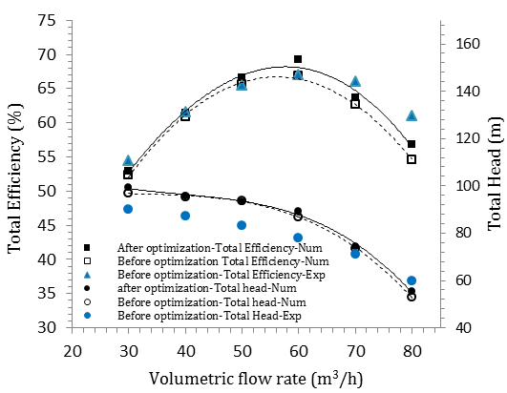
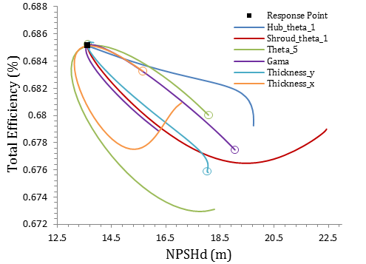
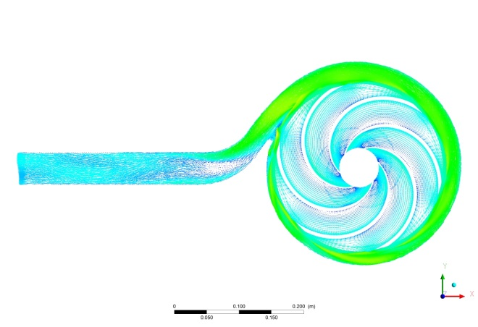
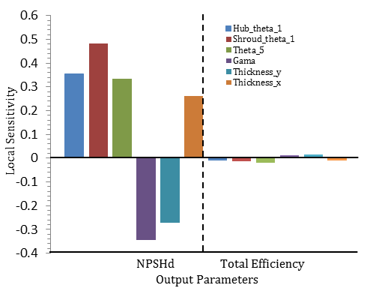
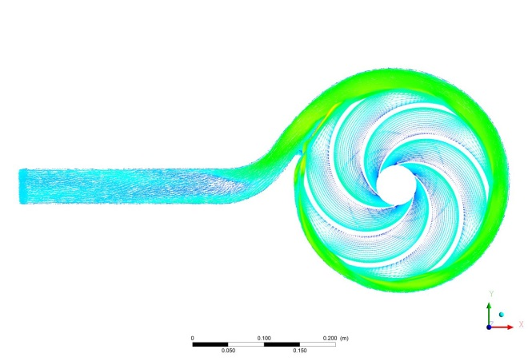
بحث پیرامون نتایج
after optimization
Before optimization

Slide 10
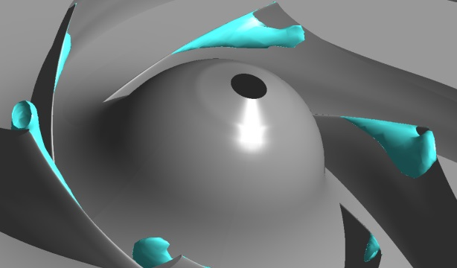
بحث پیرامون نتایج
(a)
P₁=0.5 atm
(b)
P₁=0.5 atm
(c)
P₂=60% of P₁
(d)
P₂=60% of P₁
Before Optimization
After Optimization

Slide 11
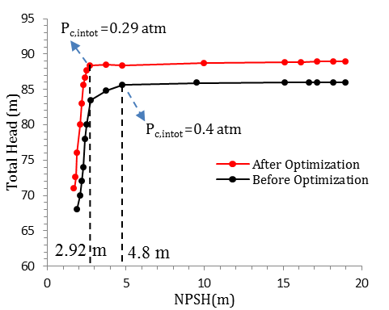
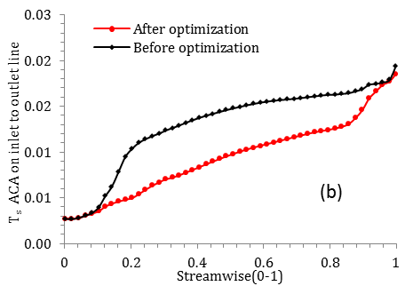
بحث پیرامون نتایج

Slide 12
آنچه در این کد خواهید آموخت
1- محاسبه ضرایب بِرن اشتاین تابع شکل و پیاده سازی روش CST
2- پیاده سازی الگوریتم بهینه سازی PSO
3- نحوه پیاده سازی یک حلقه تکرار بهینه سازی و محاسبه مقادیر بهینه محلی و کلی
4- نحوه تغییر شبکه بندی در حین اجرای حلقه بهینه سازی
6- بررسی بهترین روش های گسسته سازی ترم جابجایی معادله نویر استوکس و بهینه سازی پمپ گریز از مرکز

Slide 13
نکات و الزامات
1- این برنامه در همه نسخه های کامپایلرهای فرترن قابل اجراست.
2- خروجی ها در همه نسخه های Tecplot قابل مشاهده است
3- آشنایی اولیه با مفاهیم مربوط به هندسه ایرفویل و تعاریف مربوط به آن
و همچنین آشنایی با روشهای پارامتری سازی هندسه ایرفویل
4- آشنایی اولیه با الگوریتم های بهینه سازی و روش PSO
5- آشنایی با روش های CFD حل جریان حول ایرفویل
6- آشنایی با شبکه بندی و چگونگی ورود شبکه بندی و نحوه تغییر آن در حین حلقه بهینه سازی
7- آشنایی با زبان برنامه نویسی Fortran

